Slide 1
STCF缪子探测器研究进展
刘凯 代表STCF缪子探测器研究组
2024.7.9

Slide 2
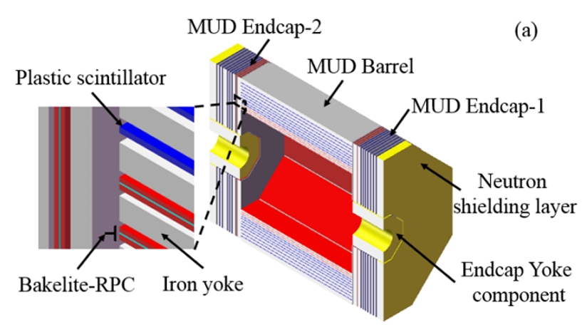
缪子探测器基准设计
基准设计方案：
RPC + 塑料闪烁体
内三层为RPC：对本底不敏感
外七层为塑闪：对强子探测、鉴别灵敏
Z. Fang et al 2021 JINST 16 P09022

Slide 3
整体研究安排
缪子探测器
整体方案设计
塑闪
RPC
G4模拟
工艺研究
反射层工艺
光纤耦合
其他塑闪设计
样机测试
大面积RPC
电子学
SiPM选型
板级、ASIC
探测器联调

Slide 4
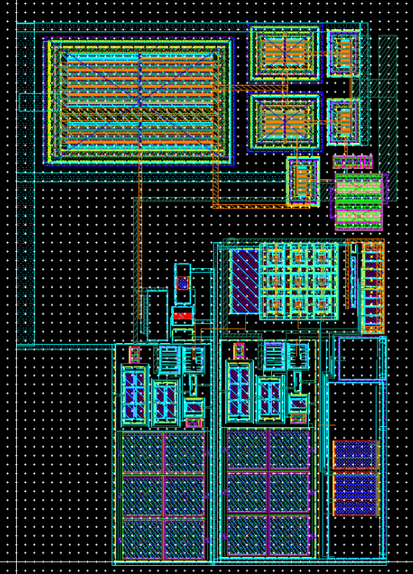
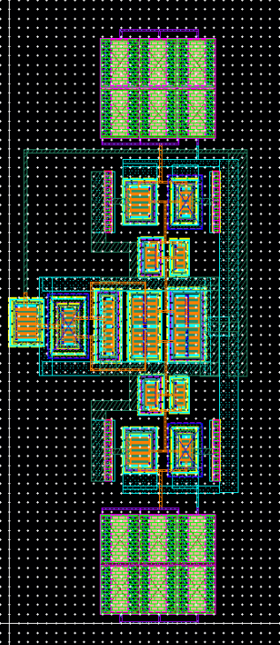
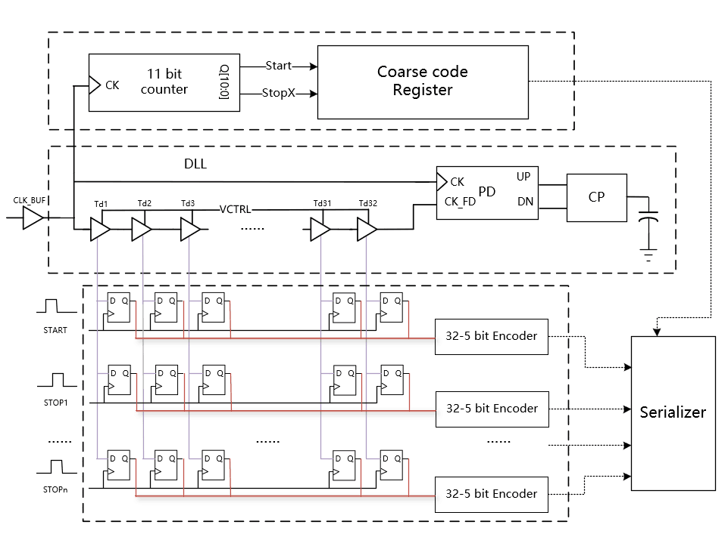
电子学
既有板级，也有ASIC；并实现与RPC、塑闪不同类型探测器的联合测试
ASIC（前端+TDC）：已完成前端单元模块的设计和布板，正在进行后仿以及各变种的设计；已完成TDC电路设计，正在进行版图设计和优化、集成。
设计研制基于分立元件的塑料和RPC读出电子学，用于探测器测试。
放大器版图
比较器版图
TDC设计框图

Slide 5
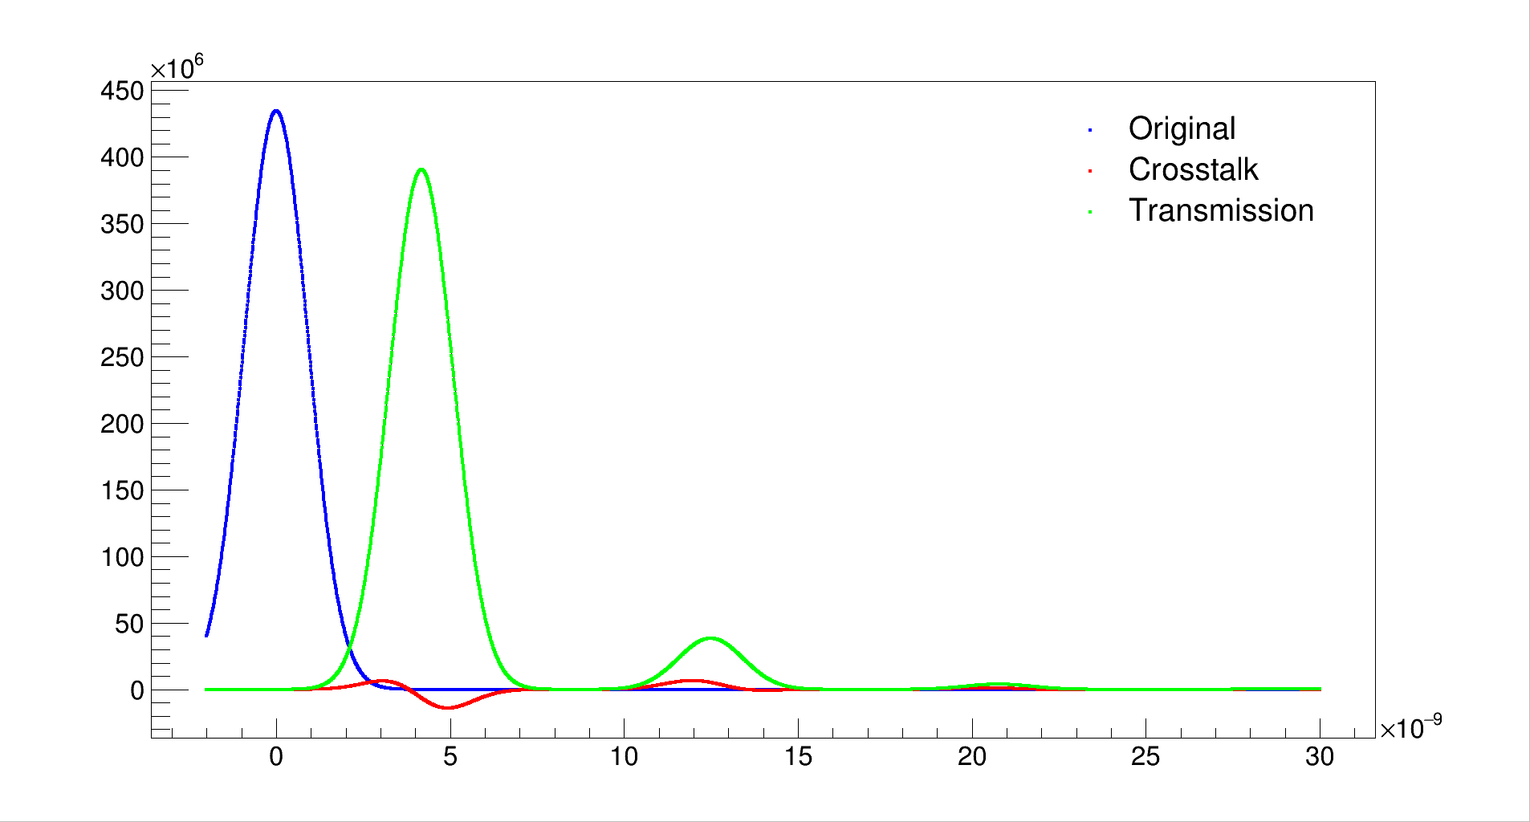
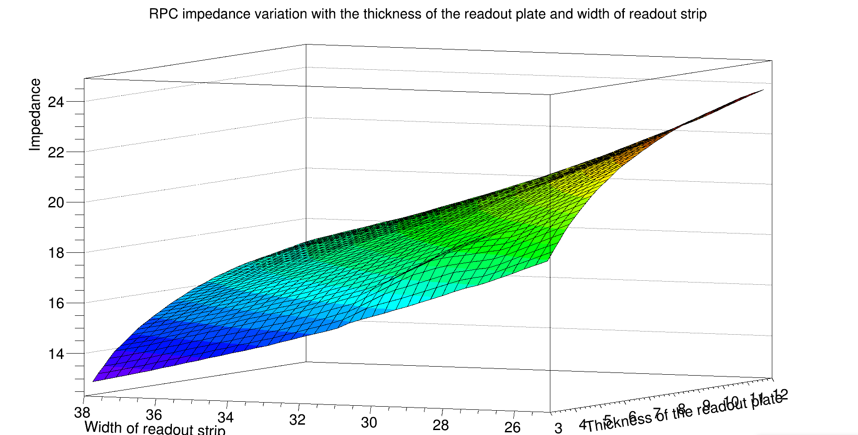
RPC——模拟研究
开展了探测器特性阻抗模拟研究，计算了不同条宽、不同板厚下的阻抗值
读出条宽度由25mm增加到38mm
上层蜂窝板厚度由3mm增加到12mm
开展了信号传输的模拟研究，模拟了信号的传输和串扰
实现对不同输入波形进行传播仿真
实现RPC参数可调，例：阻抗、读出条长度等
上层蜂窝板
Characteristic impedance simulation
Signal transmission simulation

Slide 6
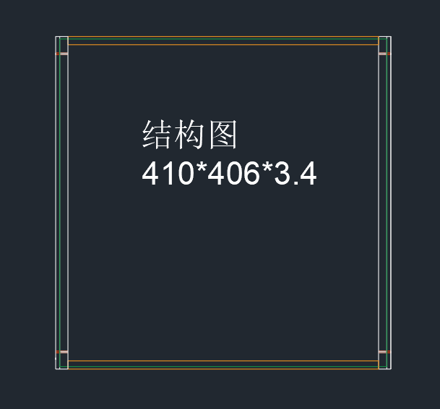
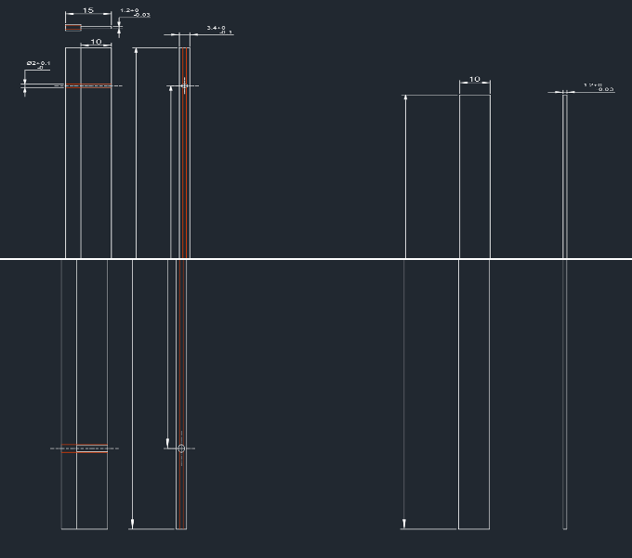
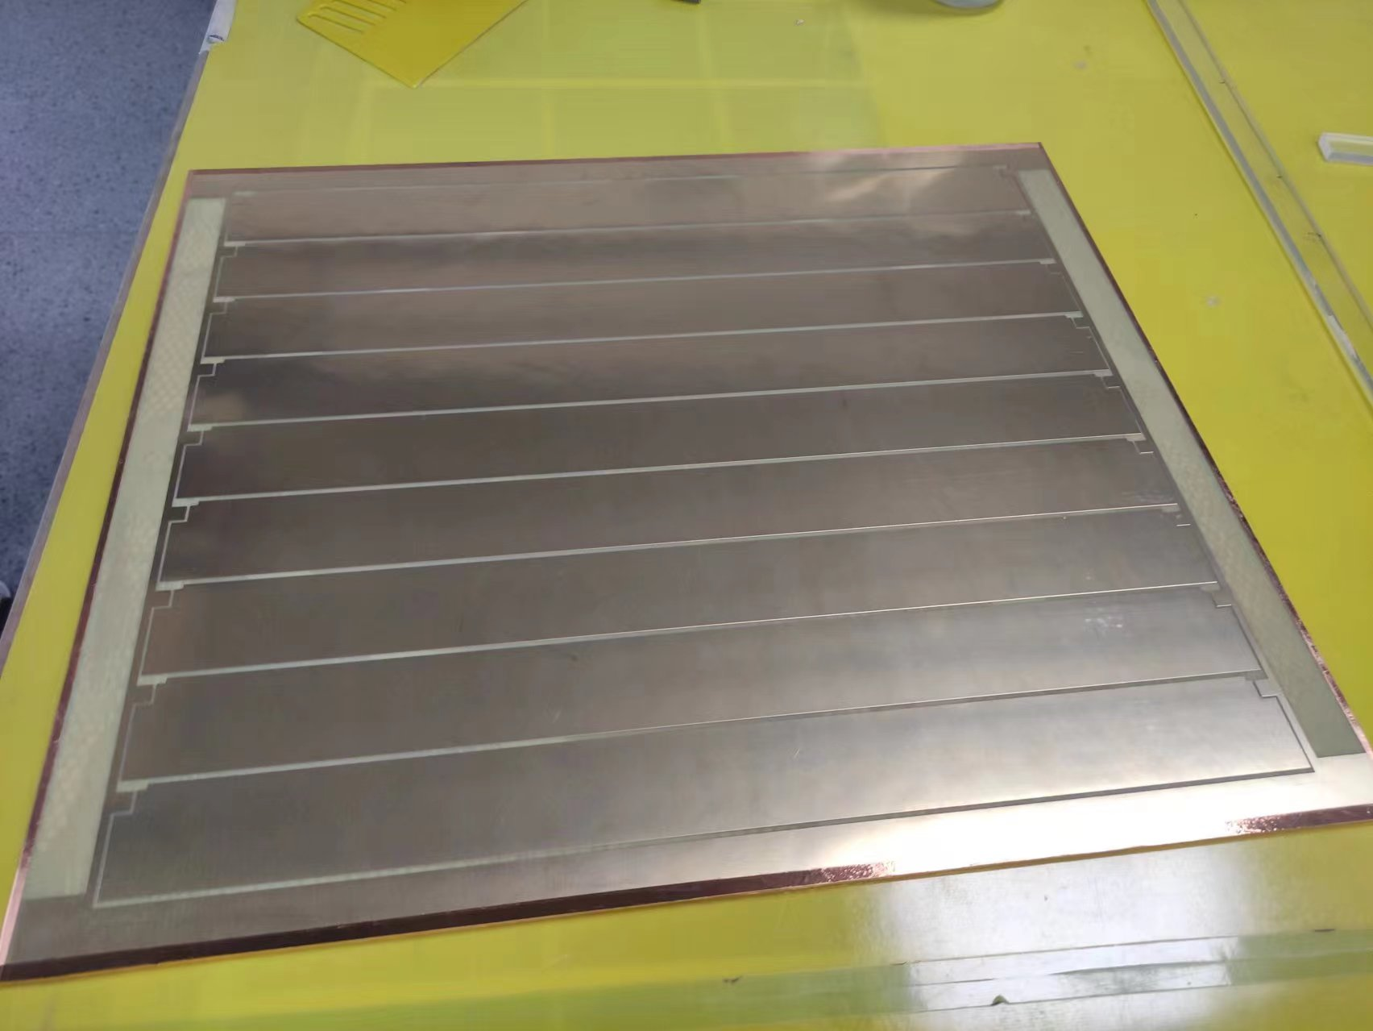
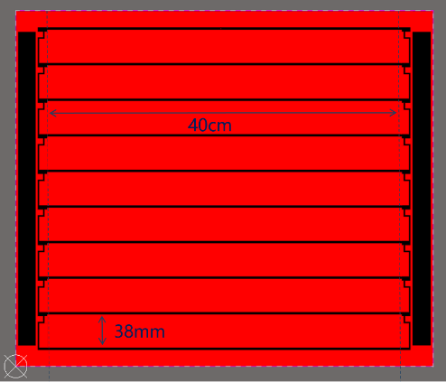
RPC——原型探测器设计、材料加工
设计了40×40cm玻璃电极RPC原型探测器
气隙封闭结构的边框设计
双端读出的pcb设计：读出条间距40mm（38+2mm）
完成了探测器材料的加工
边框和垫片加工，厚度分别为1.2mm、1.4mm、1.6mm
蜂窝结构读出板压合
RPC frames design
Honeycomb readout panel
RPC strip设计图

Slide 7
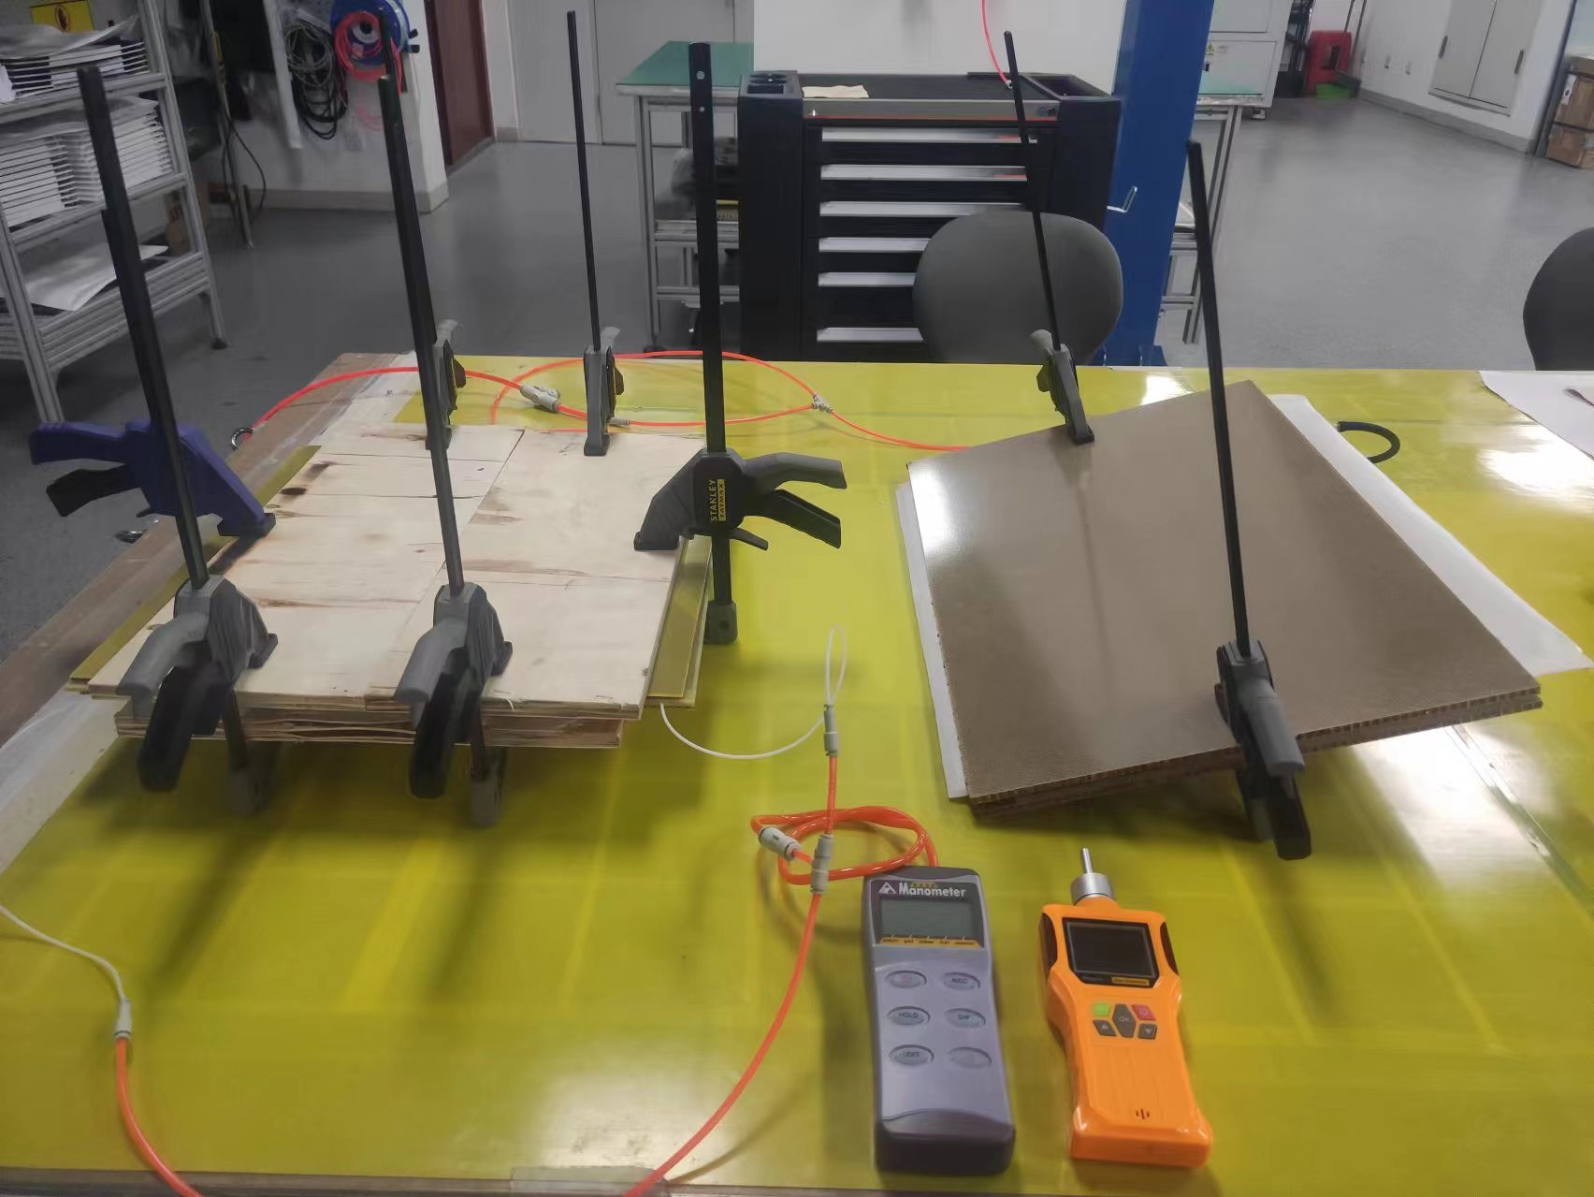
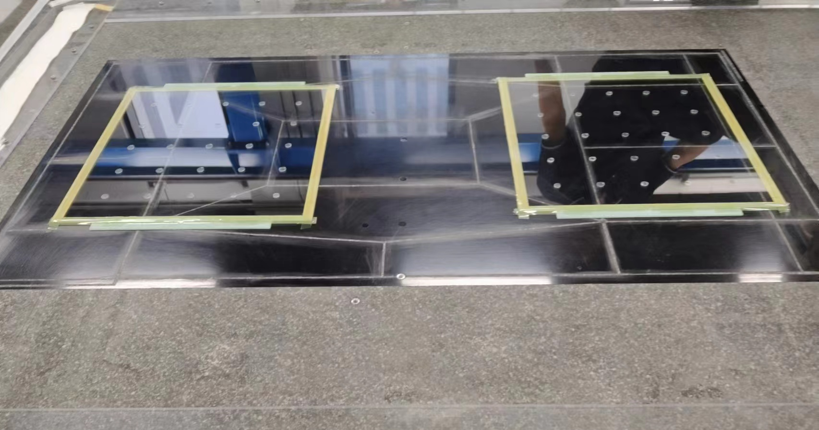
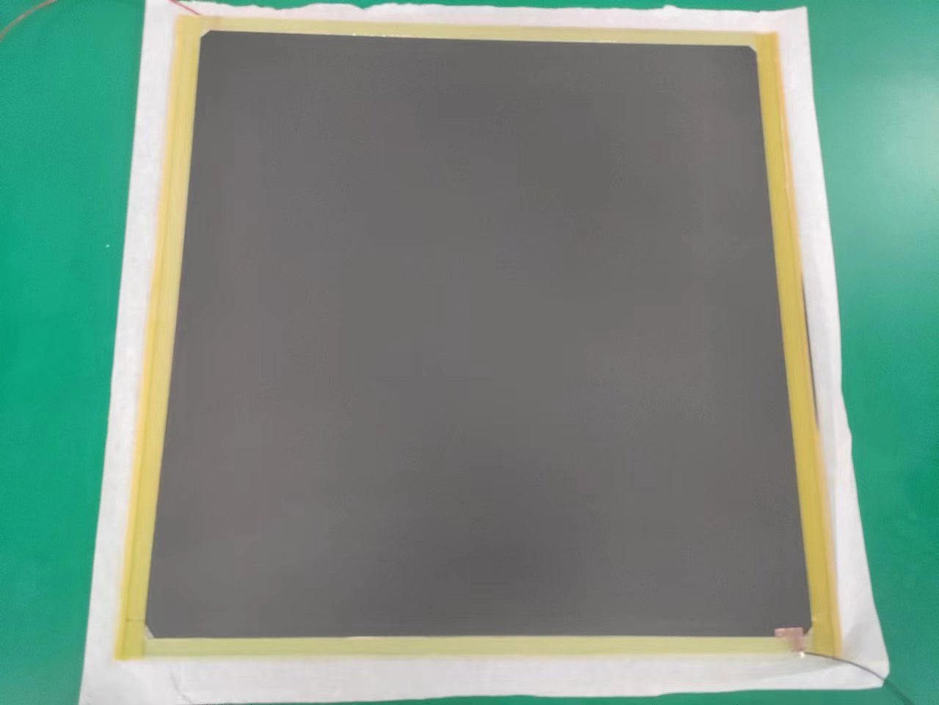
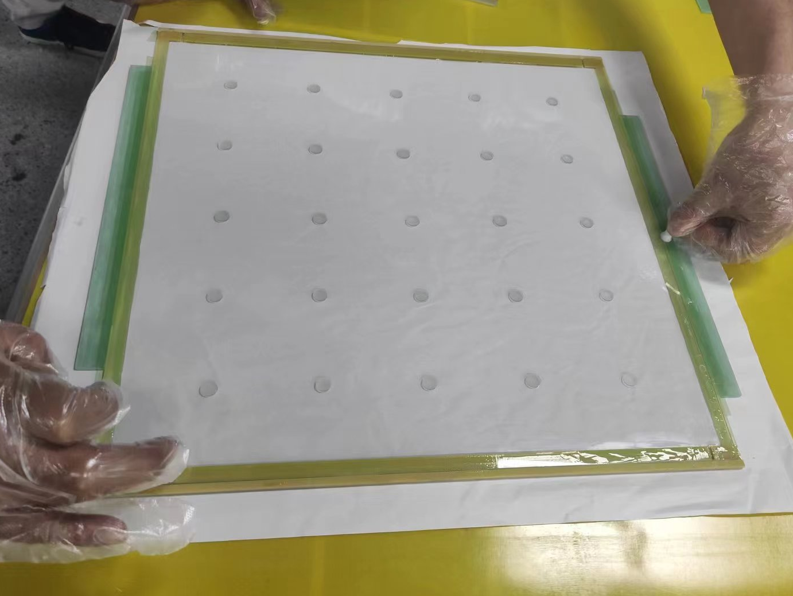
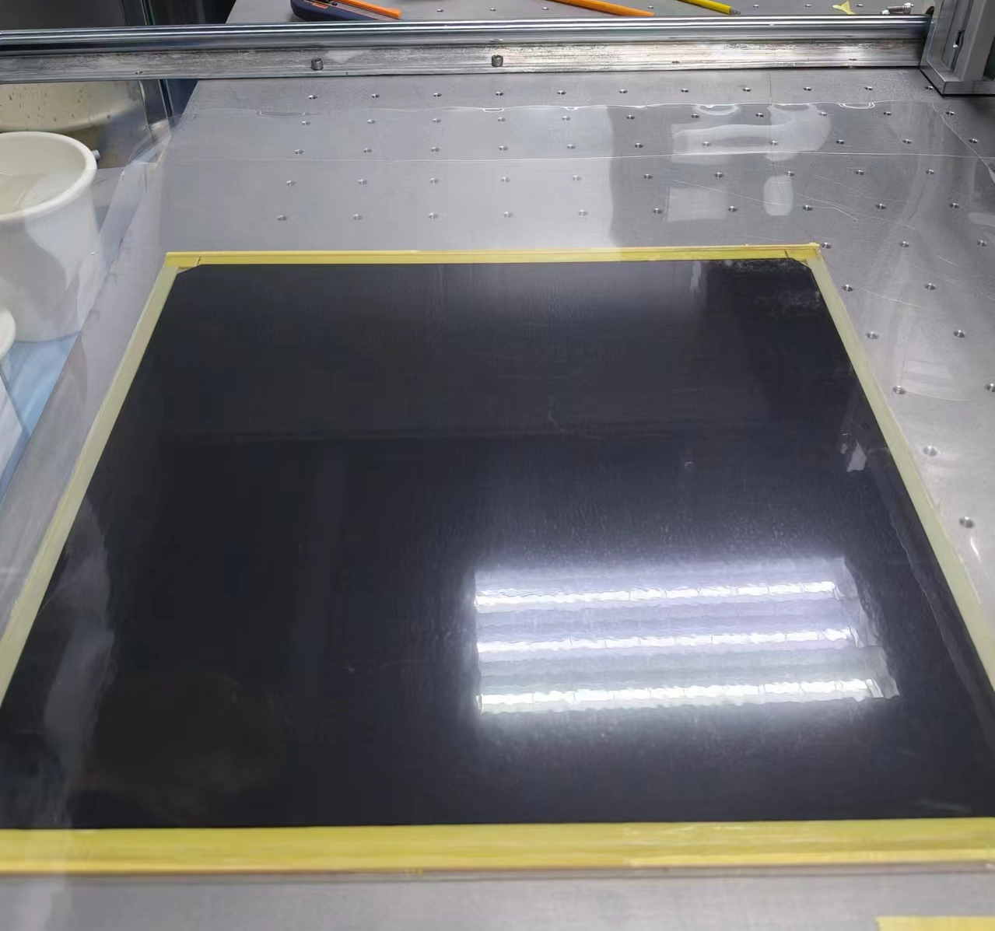
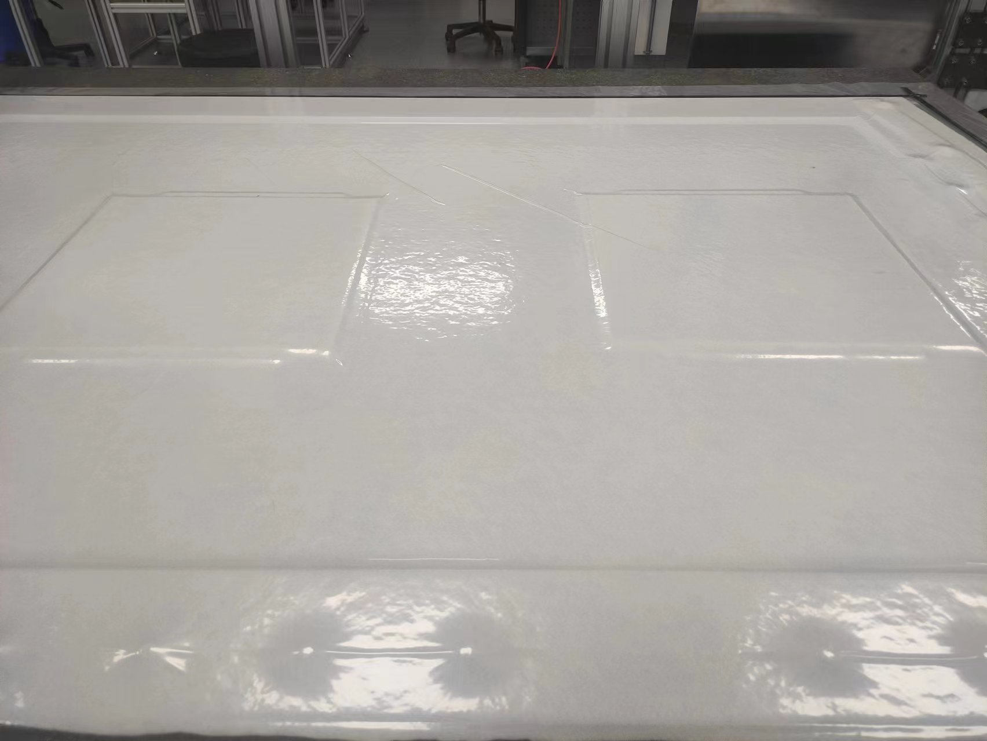
RPC——原型探测器制作
完成了三种不同气隙厚度的原型探测器制作
采用自动设备进行垫片排布、点胶；边框涂胶操作
气隙结构在大理石平台上抽真空固化
喷涂石墨高压电极
外层覆盖PET绝缘膜
气密性测试：加压+3mbar，保压测试
1.2mm气隙厚度的原型探测器正在进行高压锻炼
Gas-tight check
Gas gap with spacers
HV electrode painting
Finished gap
Curing in vacuum bag

Slide 8
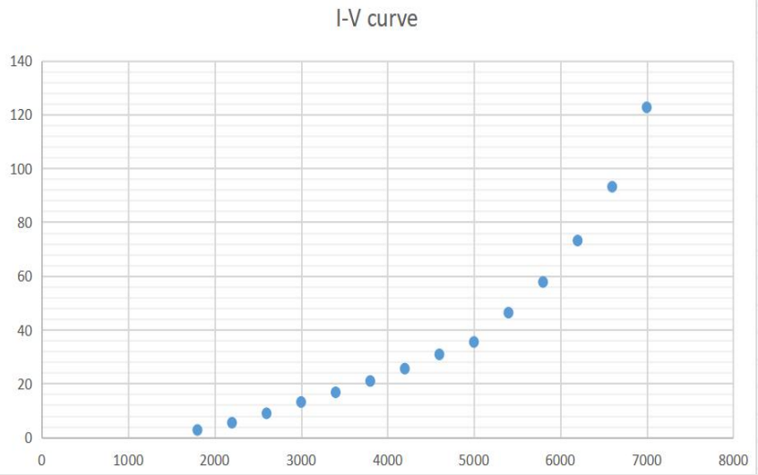
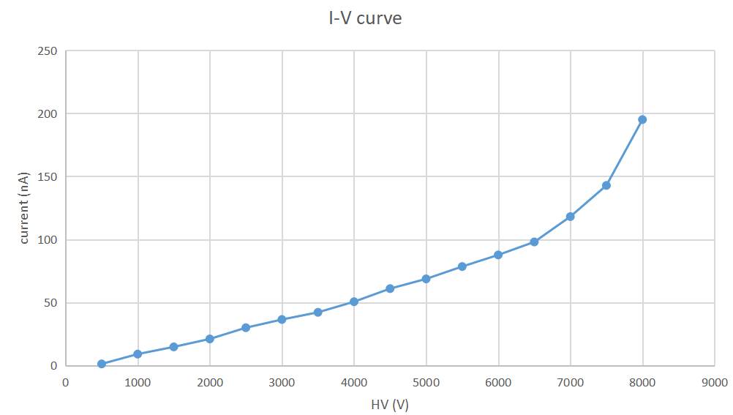
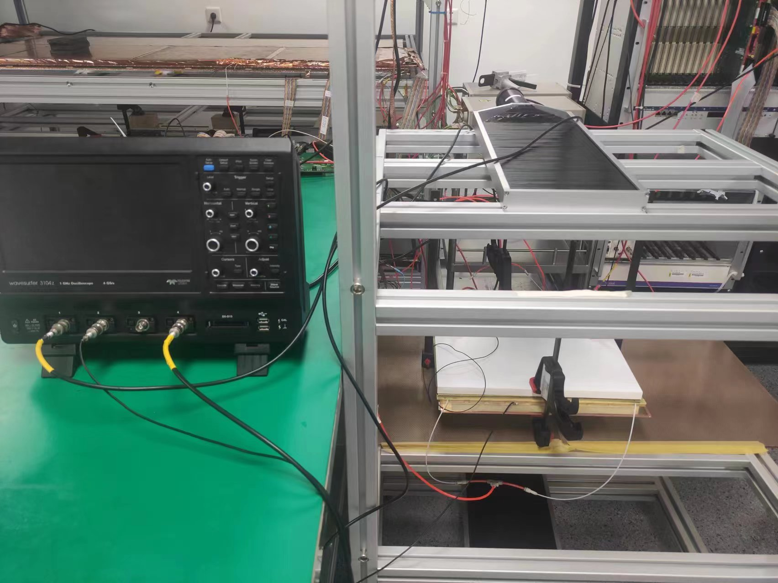
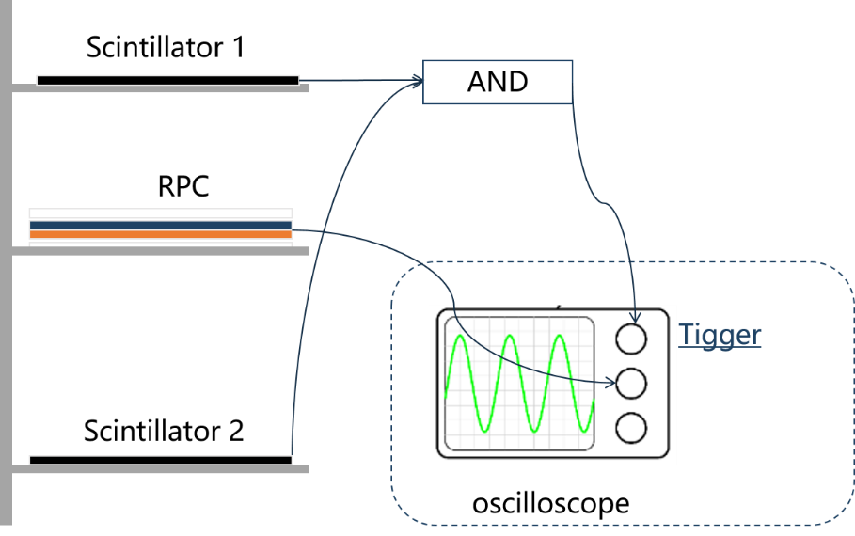
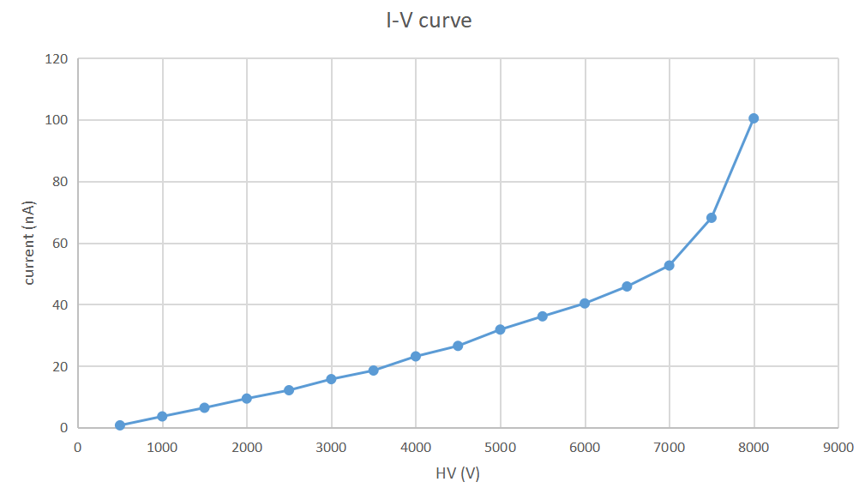
RPC——原型探测器初步测试结果
工作气体：氟利昂 94.7%、异丁烷 5%、六氟化硫 0.3%
测试了高压下I-V曲线
搭建宇宙线测试系统，正在用示波器读取RPC信号
1.2 mm
1.4 mm
1.6 mm

Slide 9
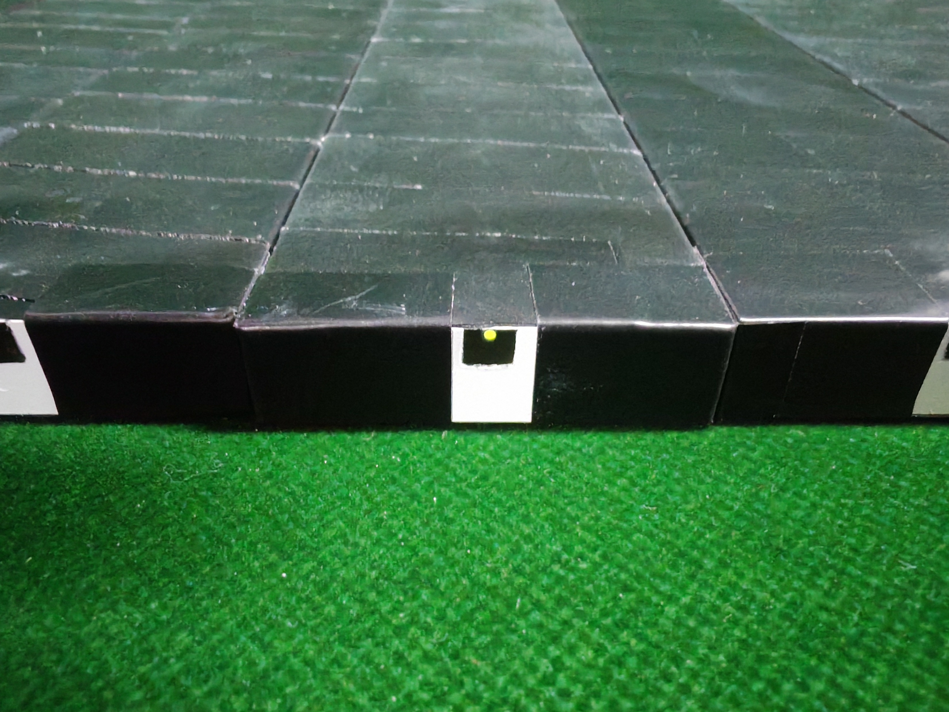
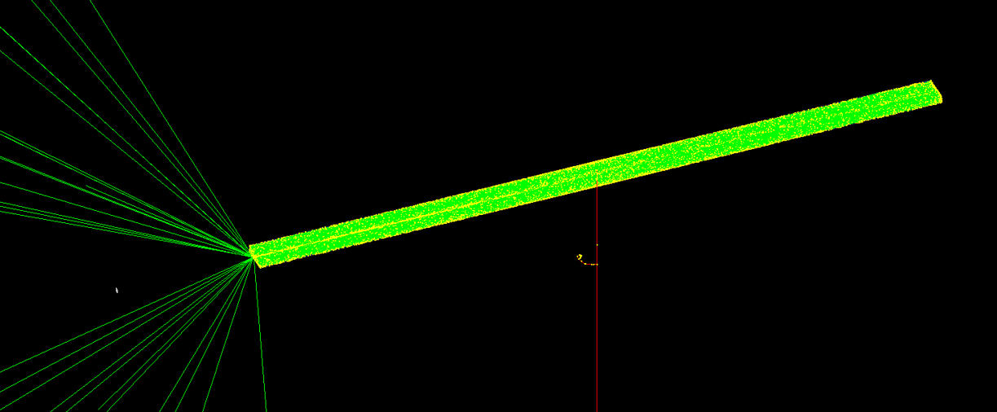
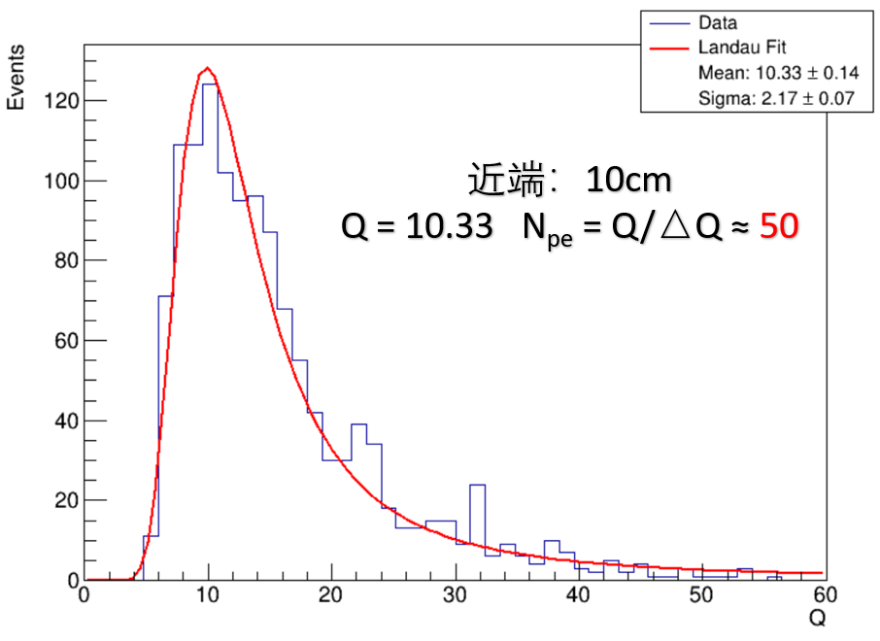
塑闪探测器——塑闪单元设计优化
光收集过程的影响因素：
光纤槽： 深度（浅槽/中心）、表面粗糙度、形状（方槽/U形）
光纤与塑闪耦合： 空气/光学胶
塑闪表面反射层： TiO2， 特氟龙，金属喷涂等
光纤与SiPM耦合： 优化夹具设计
实测、模拟相结合
实测到达SiPM光子数，验证模拟可靠性
内嵌波长位移光纤的塑料闪烁体单元

Slide 10
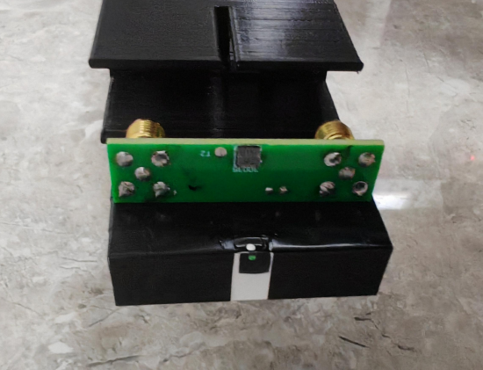
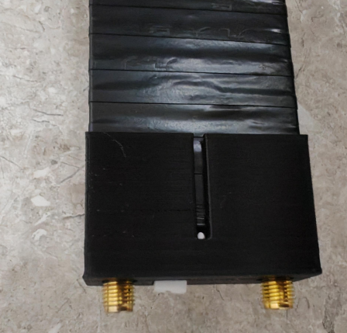
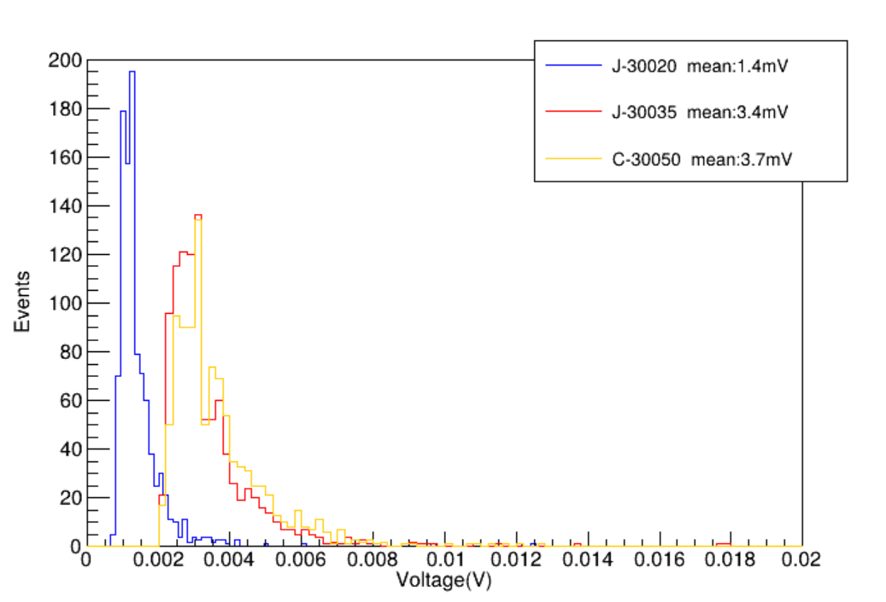
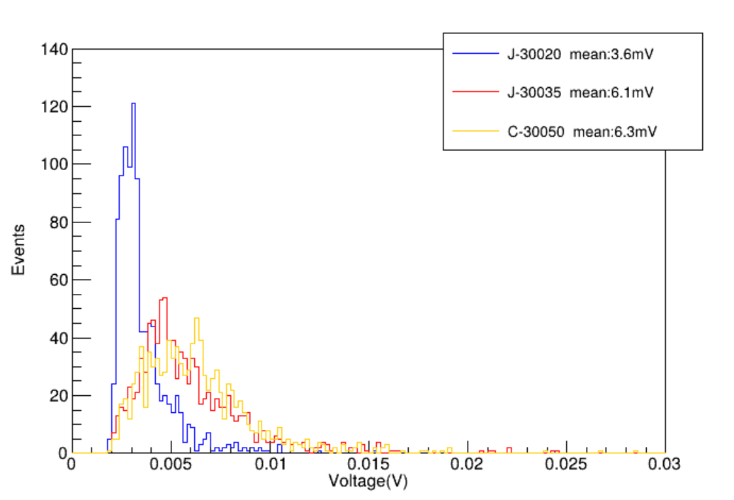
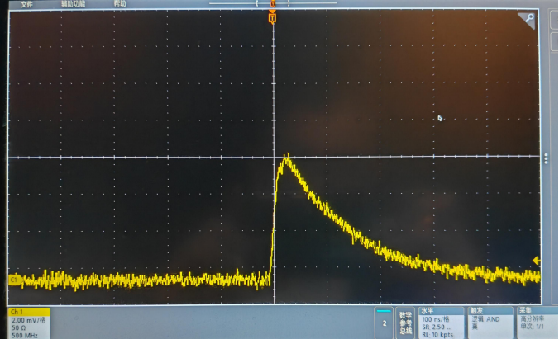
塑闪探测器——SiPM选型对比
对比3种不同型号SiPM性能
宇宙线事例，远/近端能谱对比
基准选型为：J-30035

Slide 11
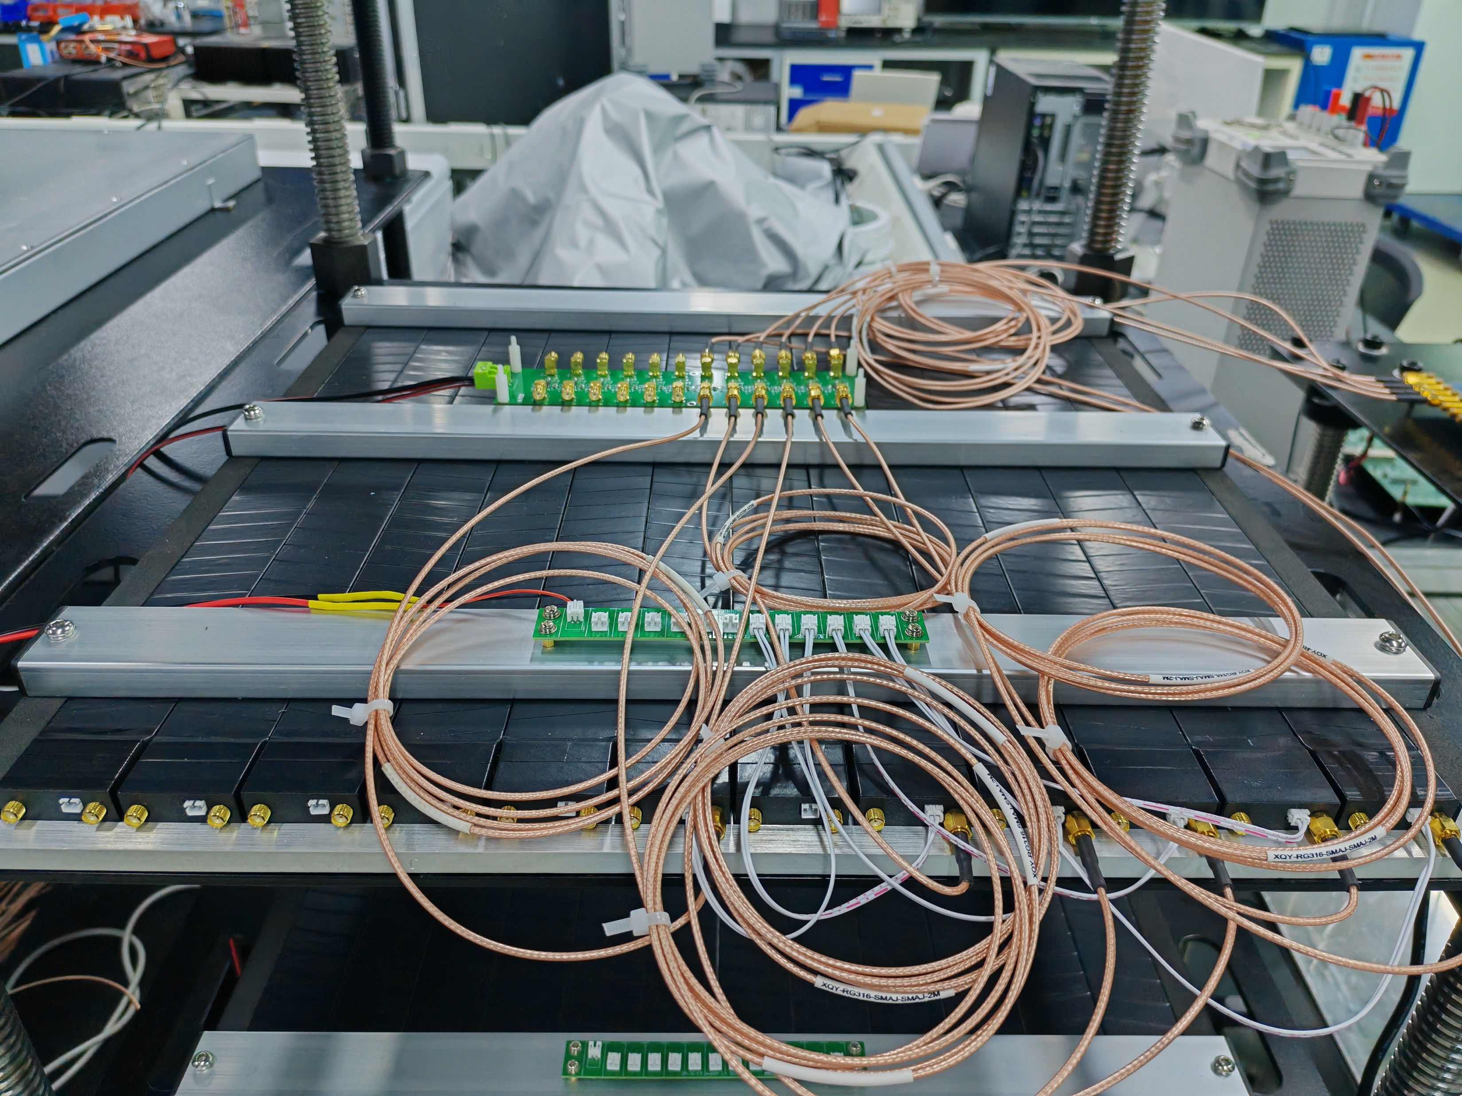
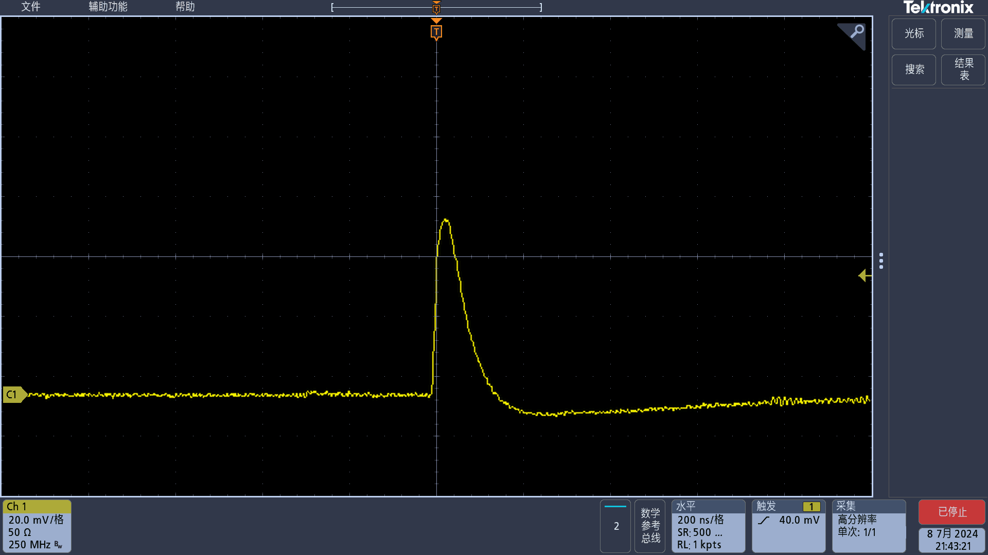
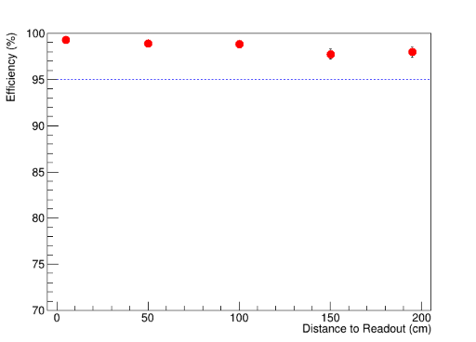
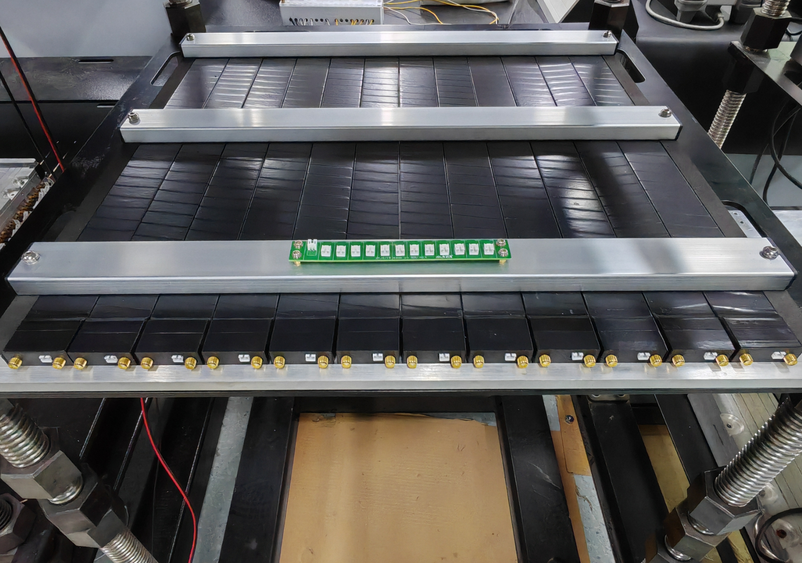
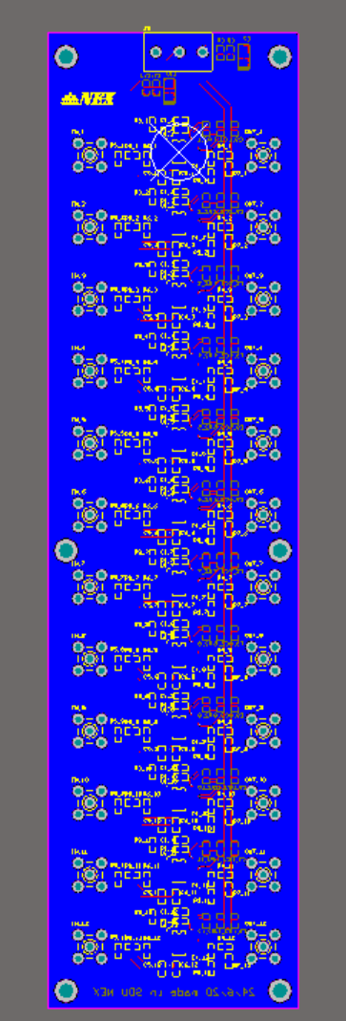
塑闪探测器——样机、长塑闪
小型样机：
第一版制作完成，数量2个，面积约50cm * 50cm
正在进行测试
长塑闪性能：
最长需要2.4米
宇宙线事例测量效率
单端读出，远端效率也达到~98%
1转12电源板
12路放大器板

Slide 12
总结和近期计划
总结（大约最近一年半时间）
电子学：板级、ASIC，与探测器联调
玻璃RPC：原型探测器
塑闪探测器：小型平板样机
近期计划
电子学芯片流片、测试
塑闪探测器
样机性能测试、优化设计、机械支撑结构和工艺；良品率；耐辐照性、老化测试等
无波长位移光纤的塑闪单元研制和性能测试
RPC原理性样机

